Slide 1
Η διδασκαλία μέσω επίλυσης προβλήματος-Μαθηματικοποίηση
1^{η} ενότητα: η συνεισφορά του Polya στη Διδασκαλία μέσω επίλυσης προβλήματος

Slide 2
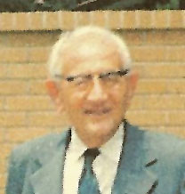
“Teaching is giving opportunities to students to discover things by themselves"﻿
«Διδασκαλία είναι το να δίνεις ευκαιρίες στους μαθητές να ανακαλύπτουν πράγματα μόνοι τους»
George Pólya (1887-1985)
Ο Polya γεννήθηκε στη Βουδαπέστη
Έκανε το διδακτορικό του στο πανεπιστήμιο της Βουδαπέστης.
Διετέλεσε καθηγητής των μαθηματικών στο Πολυτεχνείο της Ζυρίχης (1914 – 1940) και στο Πανεπιστήμιο του Στάνφορντ (1940-1953). Παρέμεινε στο Στάνφορντ Ομότιμος Καθηγητής για το υπόλοιπο της ζωής και της καριέρας του.
Εργάστηκε σε ένα ευρύ φάσμα θεμάτων μαθηματικών, συμπεριλαμβανομένων των Σειρών, της θεωρία αριθμών, μαθηματική ανάλυση, γεωμετρία, άλγεβρα, συνδυαστική, και πιθανότητες.
Πάνω και πέρα από όλα όμως ήταν δάσκαλος των μαθηματικών.

Slide 3
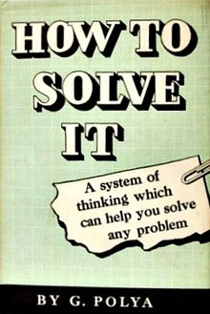
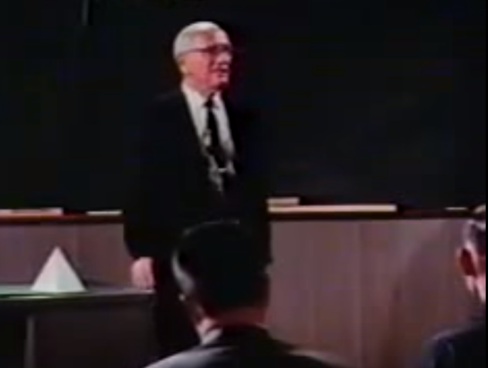
Ο Polya στο βιβλίο του “How to solve it”,
(α) ορίζει τα στάδια επίλυσης μαθηματικών προβλημάτων
(β) διατυπώνει μια σειρά από ευρετικές (στρατηγικές), η χρήση των οποίων την κατάλληλη στιγμή οδηγεί στην επιτυχή επίλυση.

Slide 4
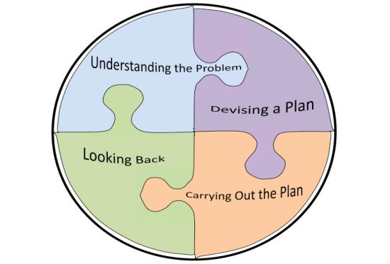
Tα 4 στάδια επίλυσης προβλήματος κατά τον Polya
Κατανόηση προβλήματος (understanding the problem)
Κατάστρωση σχεδίου επίλυσης (devising a plan)
Το στάδιο αυτό θεωρείται ιδιαίτερα κρίσιμο, καθώς η σύλληψη ενός σχεδίου ενδέχεται να είναι μια χρονοβόρα διαδικασία.
Συχνά θα χρειαστεί οι μαθητές να επιχειρήσουν αρκετές αποτυχημένες προσπάθειες μέχρι να καταλήξουν σε μια αποτελεσματική μέθοδο επίλυσης του προβλήματος.
Εφαρμογή του σχεδίου (carrying out the plan).
Το στάδιο αυτό θεωρείται από το συγγραφέα πιο εύκολο από τα προηγούμενα.
Ο μαθητής κυρίως χρειάζεται υπομονή ώστε να εφαρμόσει σωστά τη στρατηγική του.
Κοιτάζω πίσω (looking back)
Ο συγγραφέας θεωρεί το στάδιο αυτό πολύ σημαντικό, καθώς συμβάλλει στην ανάπτυξη της ικανότητας επίλυσης προβλήματος
Το στάδιο αυτό συχνά παραλείπεται, τόσο από τους εκπαιδευτικούς όσο και από τους μαθητές.

Slide 5
Tα 4 στάδια επίλυσης προβλήματος κατά τον Polya (τι αναρωτιέται ο μαθητής σε κάθε στάδιο της ΕΠ;)
Κατανόηση προβλήματος (understanding the problem)
Ξέρω ποιος είναι ο άγνωστος, τα δεδομένα, οι συνθήκες που εμπλέκονται στο πρόβλημα;

Slide 6
Tα 4 στάδια επίλυσης προβλήματος κατά τον Polya (τι αναρωτιέται ο μαθητής σε κάθε στάδιο της ΕΠ;)
Κατάστρωση σχεδίου επίλυσης (devising a plan)
Μπορώ να κάνω ένα σχέδιο;
Έχω δει το ίδιο, παρόμοιο, ή σχετικό πρόβλημα πριν;
Ξέρω ένα σχετικό θεώρημα/μαθηματικό τύπο που μπορώ να χρησιμοποιήσω;
Θα μπορούσα να λύσω ένα ανάλογο απλούστερο πρόβλημα;

Slide 7
Tα 4 στάδια επίλυσης προβλήματος κατά τον Polya (τι αναρωτιέται ο μαθητής σε κάθε στάδιο της ΕΠ;)
Εφαρμογή του σχεδίου (carrying out the plan).
Είναι σωστή η πορεία μου;
Πώς μπορώ να ελέγξω αν αυτό που έκανα είναι σωστό;

Slide 8
Tα 4 στάδια επίλυσης προβλήματος κατά τον Polya (τι αναρωτιέται ο μαθητής σε κάθε στάδιο της ΕΠ;)
Κοιτάζω πίσω (looking back)
Τι έμαθα λύνοντας αυτό το πρόβλημα;
Τι κέρδη έχω για το επόμενο ερώτημα;

Slide 9
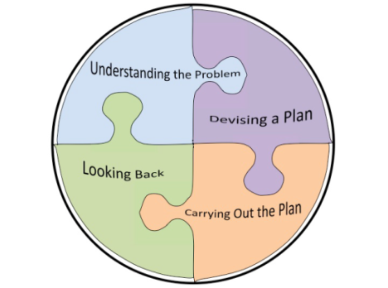
Τι θα μπορούσε να αναρωτηθεί ο εκπαιδευτικός σε κάθε στάδιο ΕΠ;
Κατανόησε ο μαθητής τα δεδομένα και τα ζητούμενα του προβλήματος;
Μπορεί ο μαθητής να επαναδιατυπώσει το πρόβλημα με τα δικά του λόγια;
Υπάρχουν παρερμηνείες ή αδυναμίες που σχετίζονται με το περιεχόμενο του προβλήματος;
Έχει αναπτύξει κάποιο σχέδιο;
πώς θα μπορούσα να τον συμβουλέψω χωρίς να του δώσω την απάντηση;
Υπάρχουν πόροι, υλικά πληροφορίες που θα μπορούσα να του συστήσω να αναζητήσει;
Πώς μπορώ να βοηθήσω το μαθητή να κάνει συνδέσεις με ένα παρόμοιο ή σχετικό πρόβλημα;
Πώς μπορώ να βοηθήσω τον μαθητή να λάβει υπόψη όλα τα δεδομένα αλλά και τις βασικές έννοιες που εμπλέκονται;
Μπορώ να τον βοηθήσω να κάνει εικασίες σχετικά με τη λύση ή να του ζητήσω να σχεδιάσει μια πορεία λύσης;
Τι ερωτήσεις θα μπορούσα να του απευθύνω στην εκτέλεση του σχεδίου ώστε να βεβαιωθώ ότι το σχέδιό του μπορώ να τον οδηγήσει στη λύση;
Έχει ελέγξει το αποτέλεσμα που βρήκε με πειστικό και κατάλληλο τρόπο;
Πώς μπορεί να χρησιμοποιήσει το αποτέλεσμα, τη στρατηγική ή τη μέθοδο για ένα άλλο πρόβλημα;
Πώς μπορώ να κάνω το πρόβλημα πιο ρεαλιστικό ή πιο γενικό;
Μπορεί να δει ο μαθητής και άλλους τρόπους λύσης;
Τι έμαθε ο μαθητής λύνοντας αυτό το πρόβλημα;

Slide 10
Ευρετικές στρατηγικές-παραδείγματα

Slide 11
Ευρετικές στρατηγικές-παραδείγματα
Η ευρετική (heuristic) είναι μια γενική υπόδειξη, ανεξάρτητη από την ενότητα μαθήματος ή κλάδο των μαθηματικών, με σκοπό την βοήθεια του λύτη στην κατανόηση και λύση του προβλήματος.
Δημιουργία ενός –πιο προσβάσιμου- προβλήματος.

Slide 12
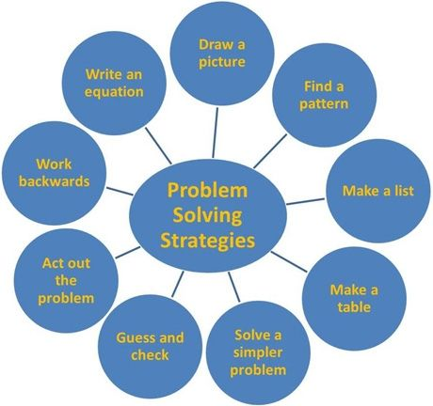
Ευρετικές στρατηγικές-παραδείγματα
Η ευρετική (heuristic) είναι μια γενική υπόδειξη, ανεξάρτητη από την ενότητα μαθήματος ή κλάδο των μαθηματικών, με σκοπό την βοήθεια του λύτη στην κατανόηση και λύση του προβλήματος.

Slide 13
Ευρετικές στρατηγικές-παραδείγματα
Κάνε ένα σχήμα
Μπορείς να βρεις ένα ανάλογο ή πιο γενικό πρόβλημα;
Πειραματίσου και παρατήρησε τι προκύπτει
Μικρές αλλαγές στο πρόβλημα
Βρες ένα μοτίβο
Αποσύνθεση
Δούλεψε αντίστροφα (έστω ότι το πρόβλημα έχει λυθεί …)
Μάντεψε και έλεγξε
Ξαναξεκίνα τη λύση με άλλο τρόπο
Λύσε ένα απλούστερο πρόβλημα
…

Slide 14
Ευρετικές στρατηγικές: γιατί δουλεύουν;
Κατανόηση της διαδικασίας λύσης προβλημάτων
Νοερές πράξεις που γίνονται κατά την διάρκεια
“καλή επίδραση στη διδασκαλία των μαθηματικών”
Δεν έδωσε υποσχέσεις για τα αποτελέσματα αυτής της διδαχής.

Slide 15
Hartfield (1978): τρεις τύποι διδαχής για την Ε.Π.
Έμφαση στα σχολικά βιβλία:απόκτηση γενικών μαθηματικών εννοιών και ικανοτήτων (competencies)
Εκπαιδευτικό: μοντέλα συμπεριφοράς στη Λ.Π. και οδηγός για σωστή πορεία προς την λύση
Μαθηματικό περιεχόμενο: ποιες μαθηματικές έννοιες ξεπηδούν από το συγκεκριμένο μαθηματικό πρόβλημα;

Slide 16
1^{η} Εργασία στην τάξη
Ο Polya έδωσε στους φοιτητές και φοιτήτριές του κάπου το 1960 σε μια πανεπιστημιακή τάξη των ΗΠΑ το εξής πρόβλημα στερεομετρίας:
«Σε πόσα μέρη διαιρείται ο χώρος από 5 επίπεδα; (in how many parts 5 planes divide the space?)»
https://www.youtube.com/watch?v=h0gbw-Ur_do
[08:30-τέλος]
Το πρόβλημα που έθεσε ο Polya στους μαθητές του
είναι σαφώς διατυπωμένο;
Έχει τα χαρακτηριστικά του ‘προβλήματος’ όπως το όρισε ο ίδιος; Αιτιολογείστε την άποψή σας.
Αναφέρατε κάποιες αρχικές σκέψεις σας προς την επίλυσή του.

Slide 17
1η εβδομαδιαία εργασία Μελέτη και ανάλυση της διδασκαλίας του Polya
https://www.youtube.com/watch?v=h0gbw-Ur_do [08:30-τέλος]
Παρακολουθήστε το σχετικό βίντεο και προσπαθήστε να απαντήσετε στις παρακάτω 3 ερωτήσεις:
Σε ποιες (ευρετικές) στρατηγικές επικεντρώνει το διδακτικό ενδιαφέρον του ο Polya στη διδασκαλία του;
Με ποιο τρόπο αξιοποιεί αυτές τις στρατηγικές για να λύσει το πρόβλημα που έχει θέσει;
Τι σας έκανε ιδιαίτερη εντύπωση στη διδασκαλία του Polya;

